Slide 1
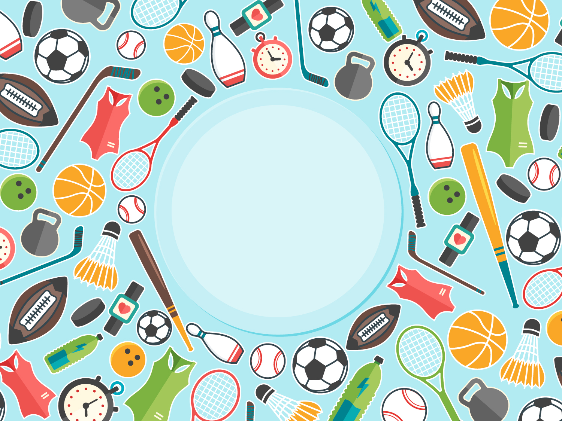
Семейный альбом
«Формула
здоровья»
Долгих Тимофея

Slide 2
Содержание
1
Обо мне 3
2
Моя веселая зарядка 5
3
Гигиена – залог здоровья 14
Если хочешь быть здоровым – закаляйся! 20
4
Солнце воздух и вода – мои лучшие друзья 25
5
Мои подвижные игры 28
6

Slide 3
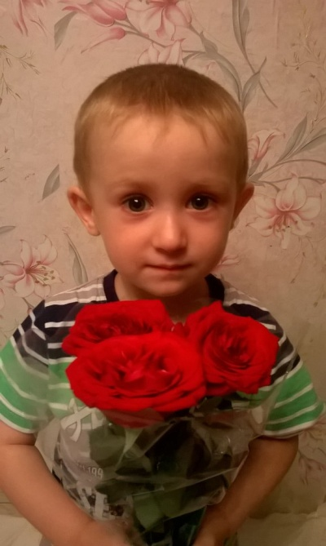
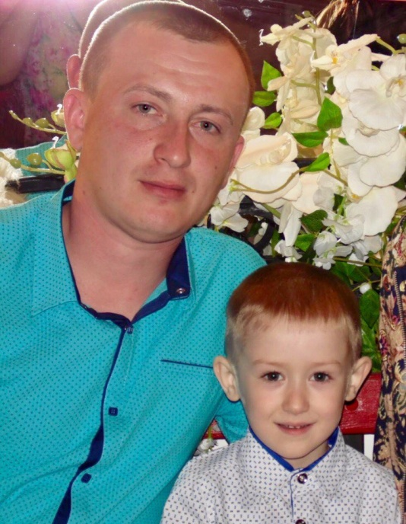
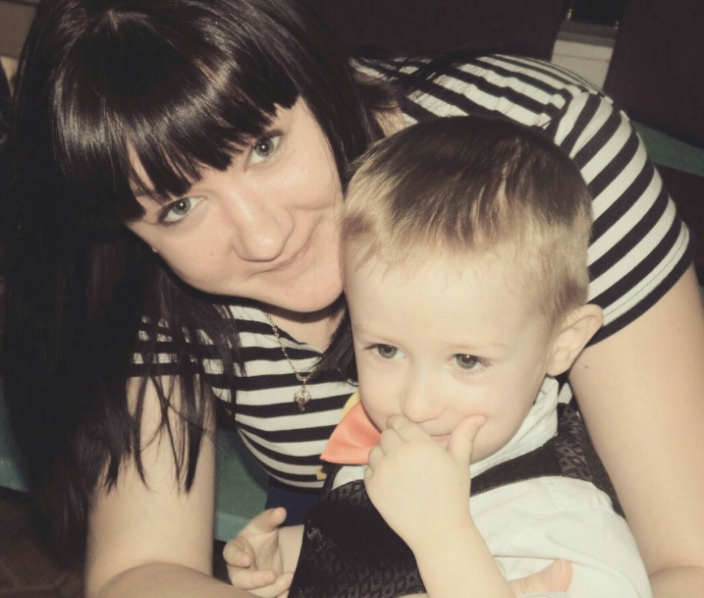
Немного о нашей семье……
__________________________________________________________________________________________________________________________________________________________________________________________________________________________________________________________________________________________________________________________________________________________________________________________________________________________________________________________________________________________________________________________________________________________________________________________________________________________________________________________________________________________________________________________________________________________

Slide 4
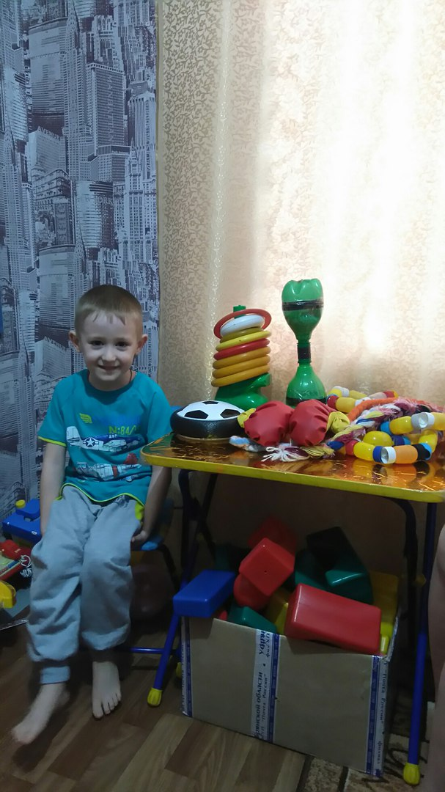
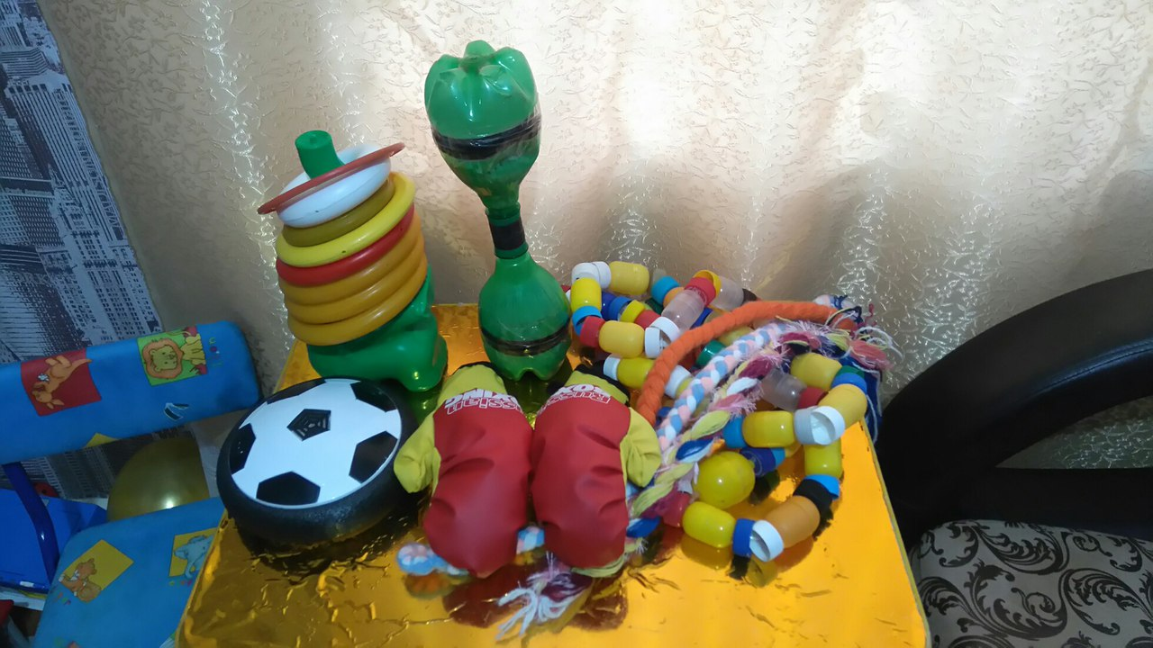
Мой спортивный уголок

Slide 5
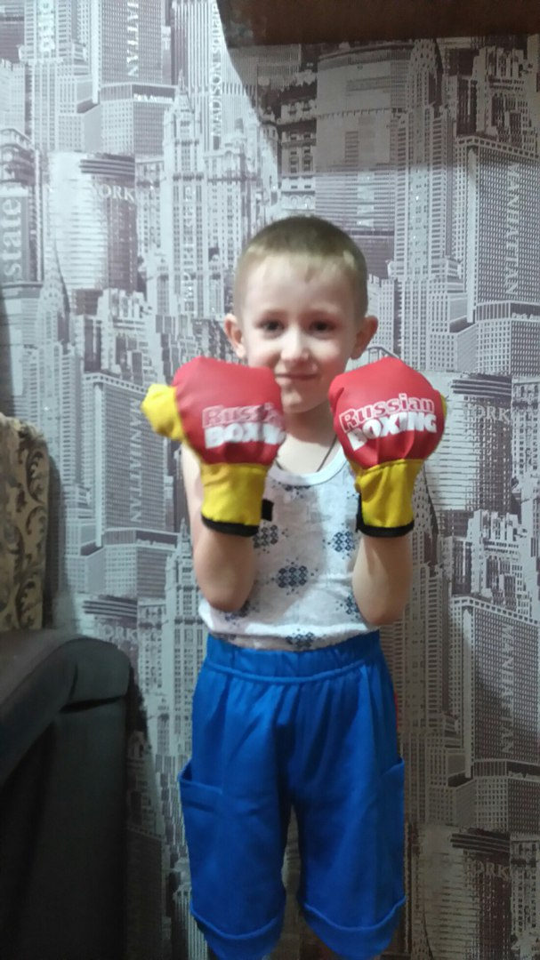
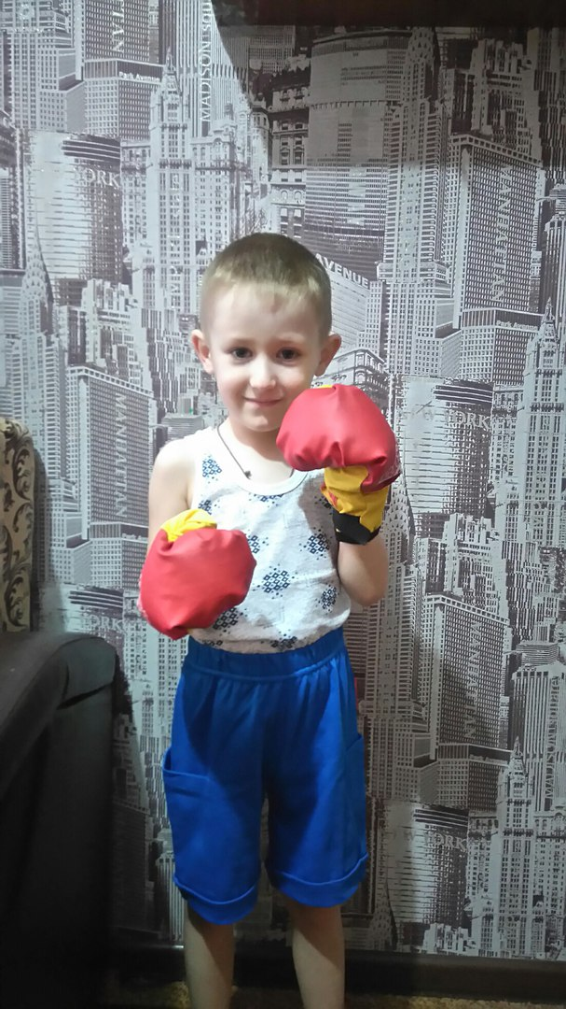
Каждое утро Тимофея начинается с зарядки
Упражнение «Боксер»

Slide 6
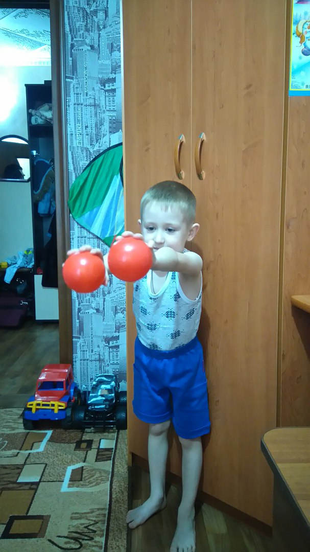
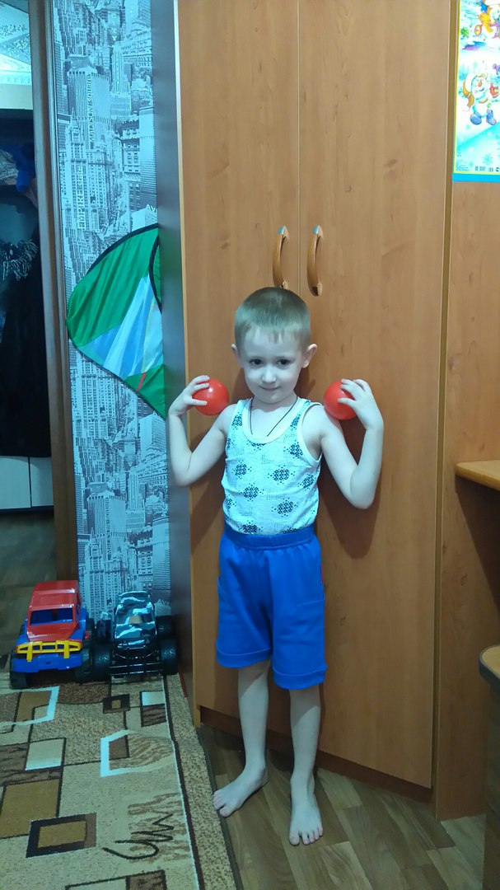
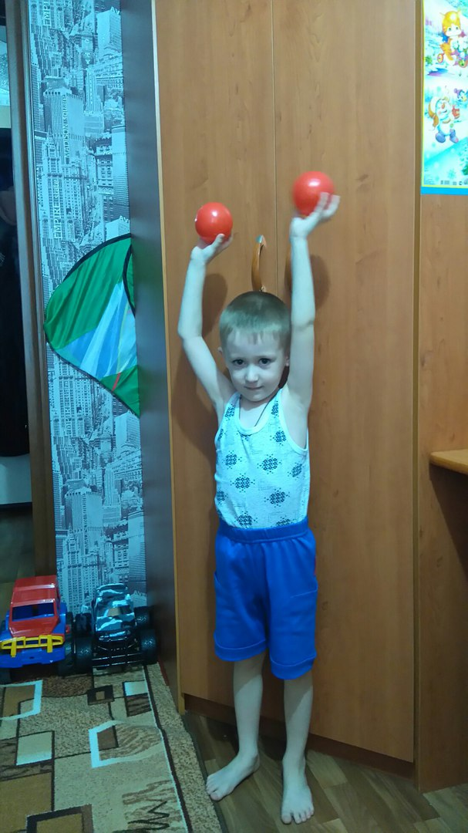
Упражнение «Бабочка»
«Бабочка» - ребёнок стоит, руки опущены вдоль тела, поднимает руки в стороны и слегка помахивает кистями (бабочка машет крылышками, сгибает руки на уровне плеч и прикасается пальцами к плечам (бабочка сложила крылышки, ходит по комнате, помахивая кистями прямых рук, поднятых в стороны (бабочка полетела).

Slide 7
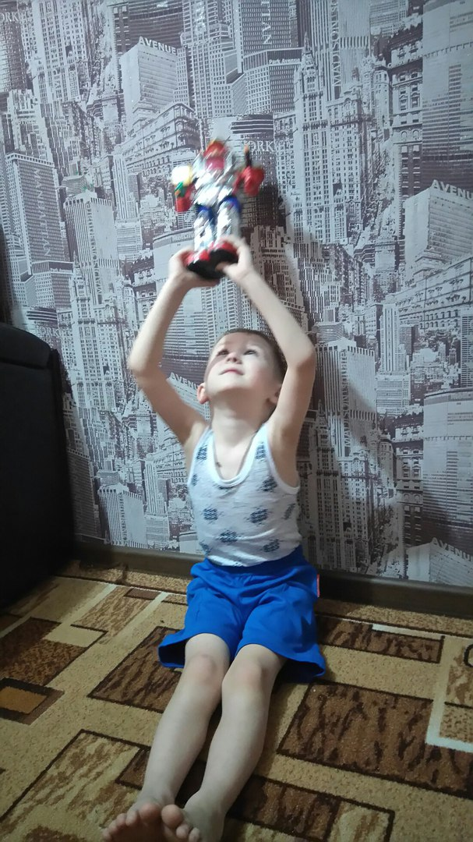
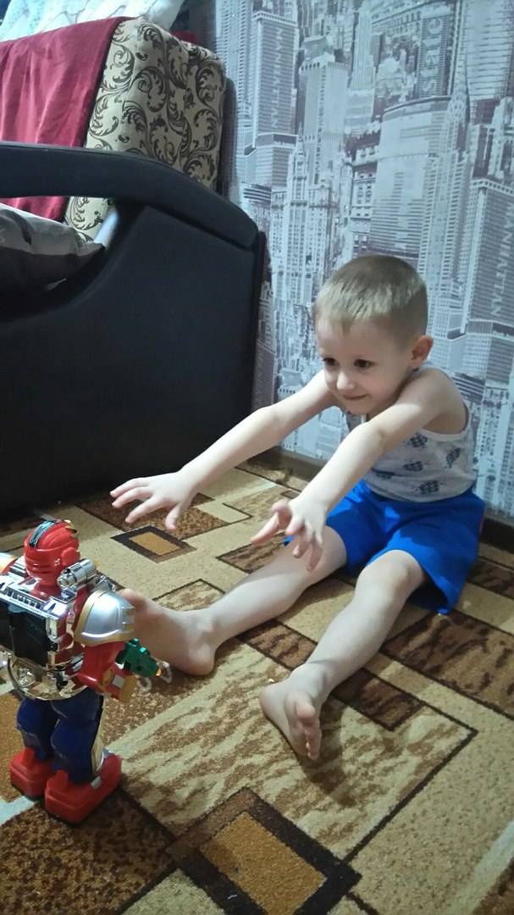
Упражнение «Робот - трансформер» . Встать прямо, ноги слегка расставить, руки опустить поднимать руки вверх вниз,
с каждым разом поднимая руки всё выше.
Сесть, поставить робота перед собой, тянуться к роботу, с каждым разом наклоняемся все ниже и ниже.

Slide 8
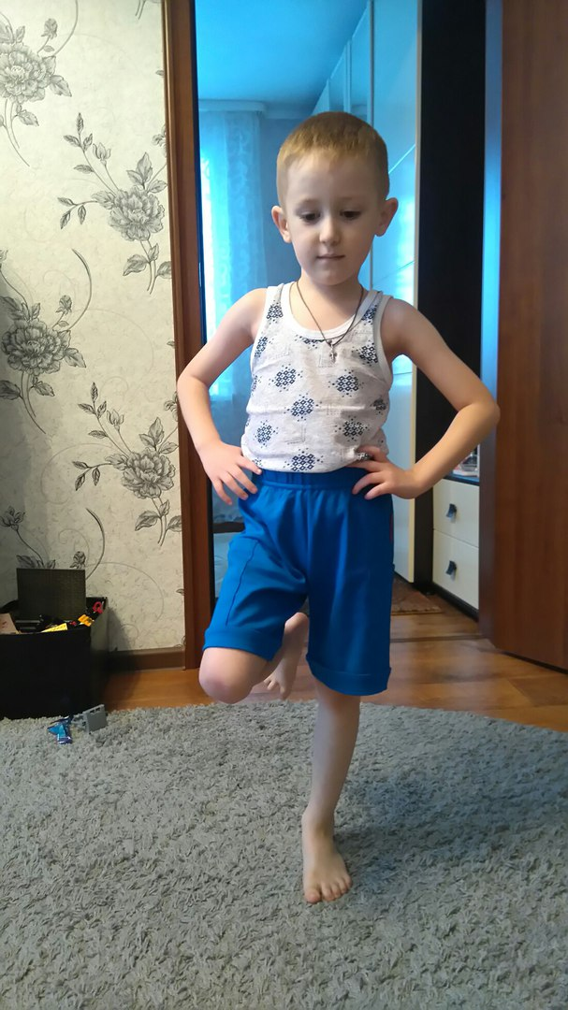
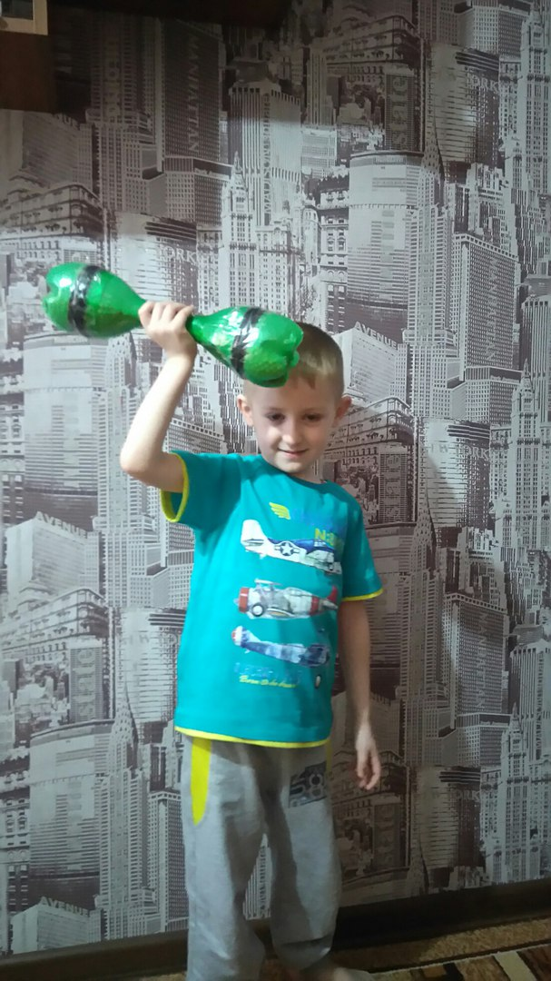
Упражнение «Гантели»
Прыжки на правой и
левой ноге

Slide 9
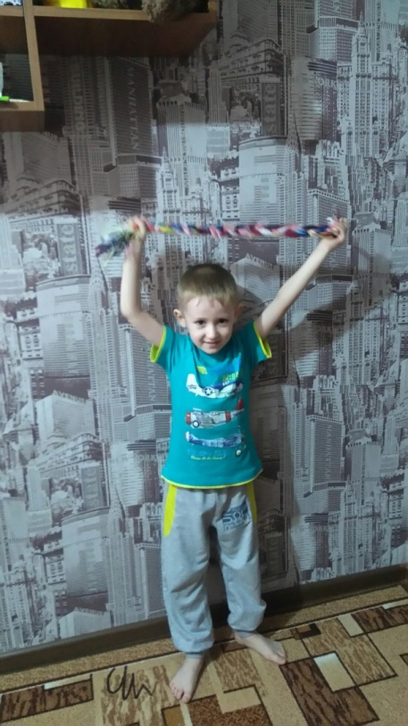
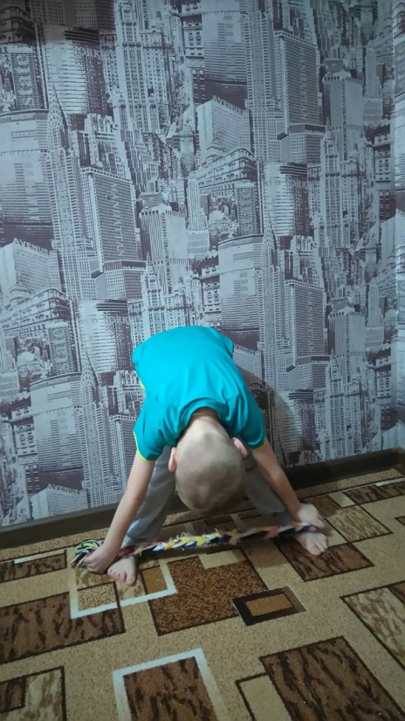
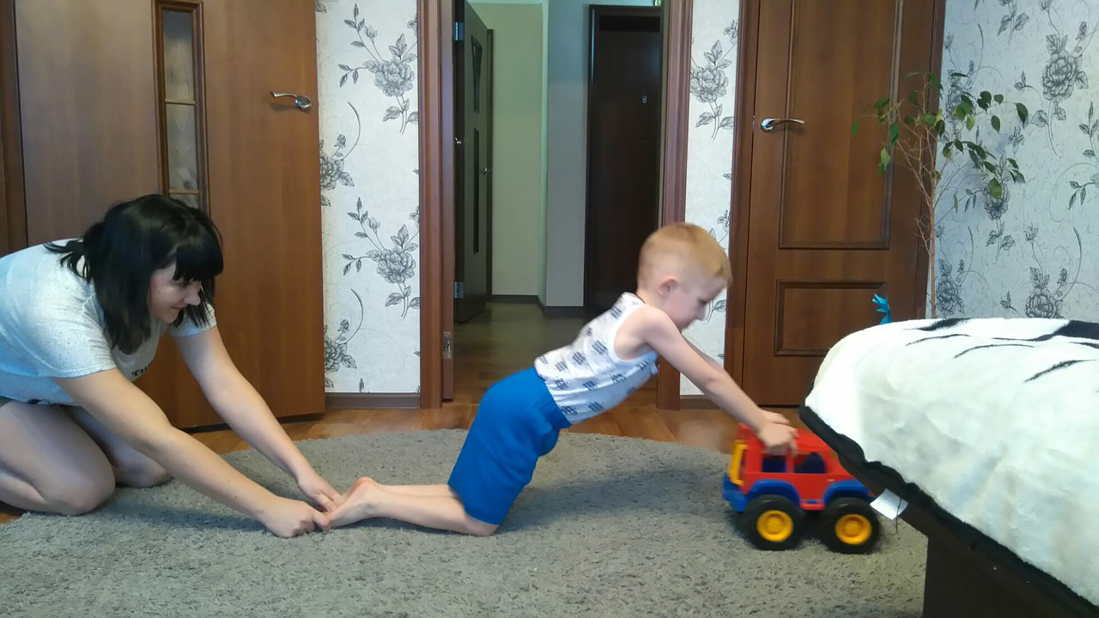
Упражнение «Катаем машинку»
Упражнение «Косички»

Slide 10
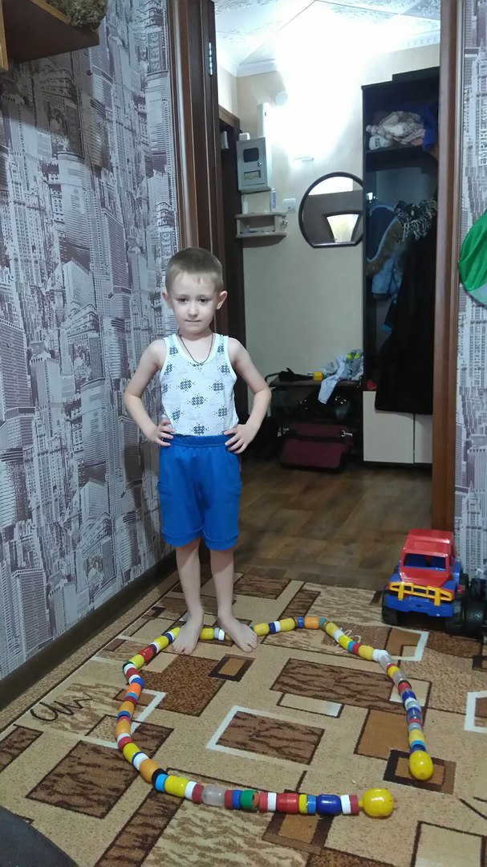
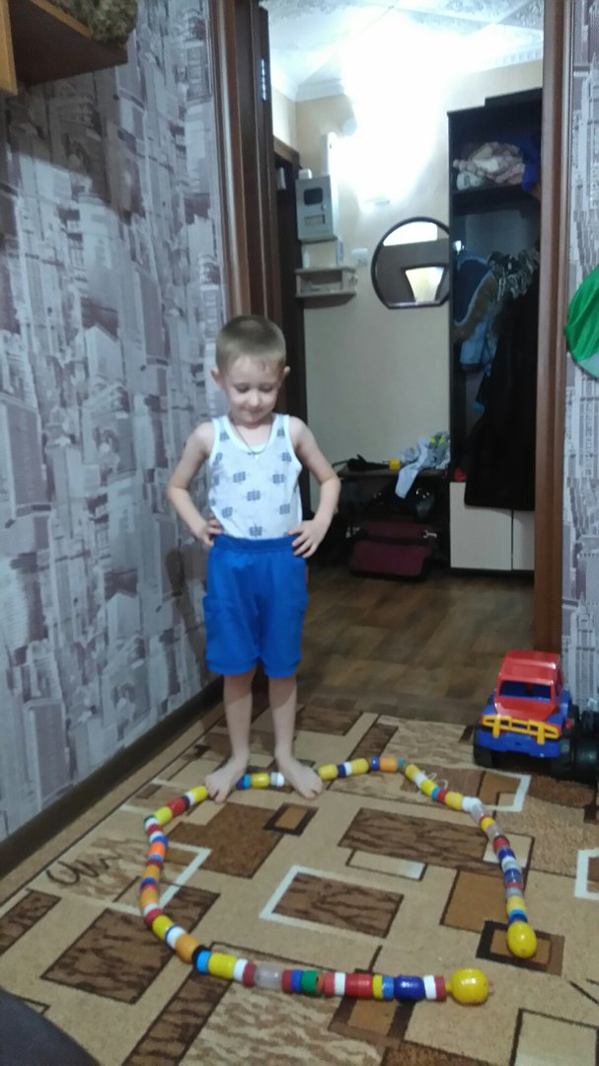
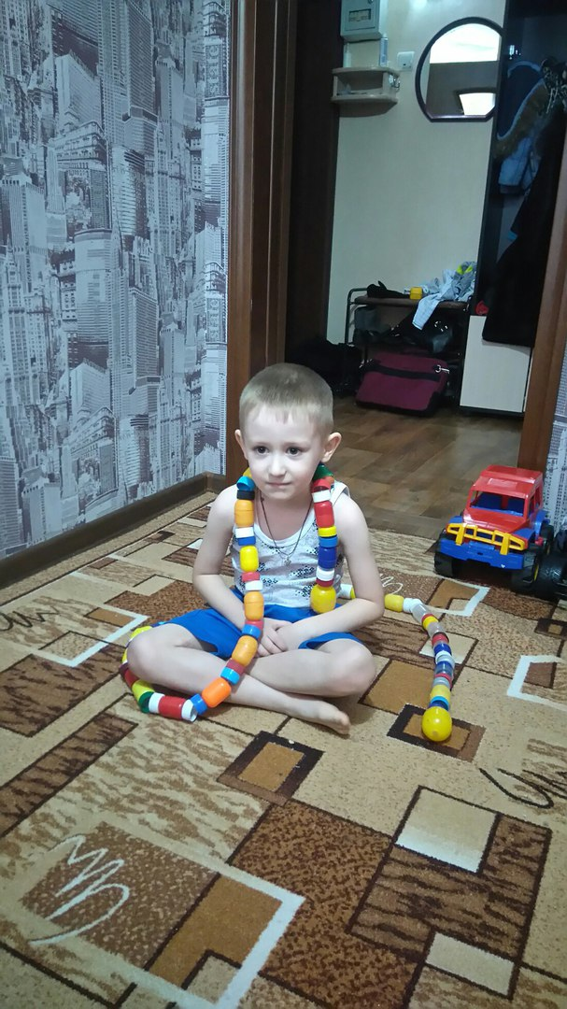
Упражнение «Змейка»

Slide 11
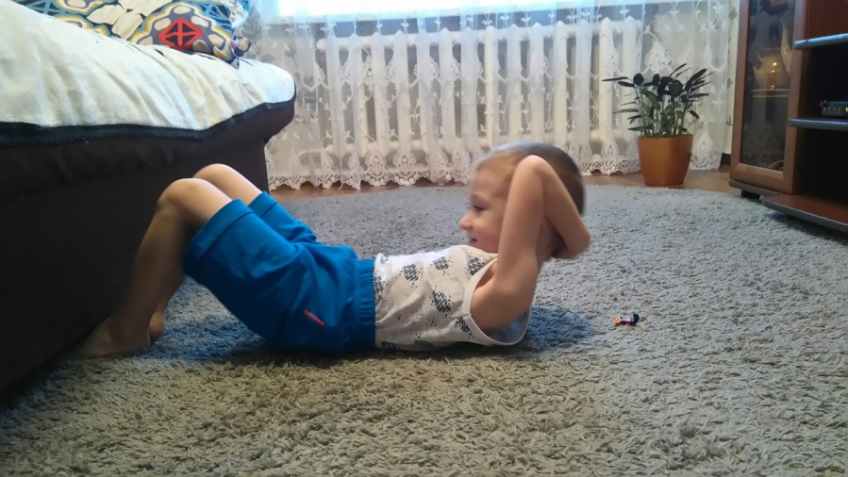
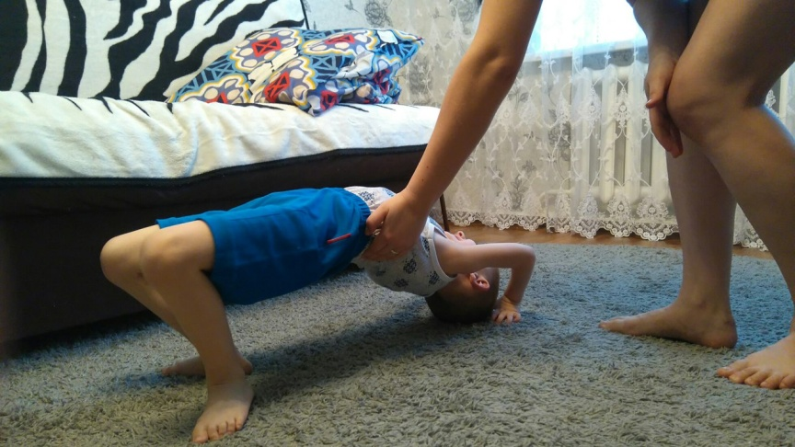
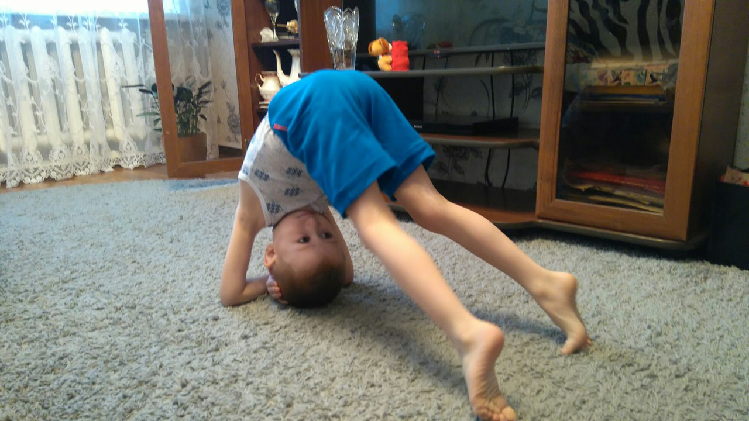
Упражнение «Качаем пресс»
Упражнение «Мостик»
Упражнение «Кувырок»

Slide 12
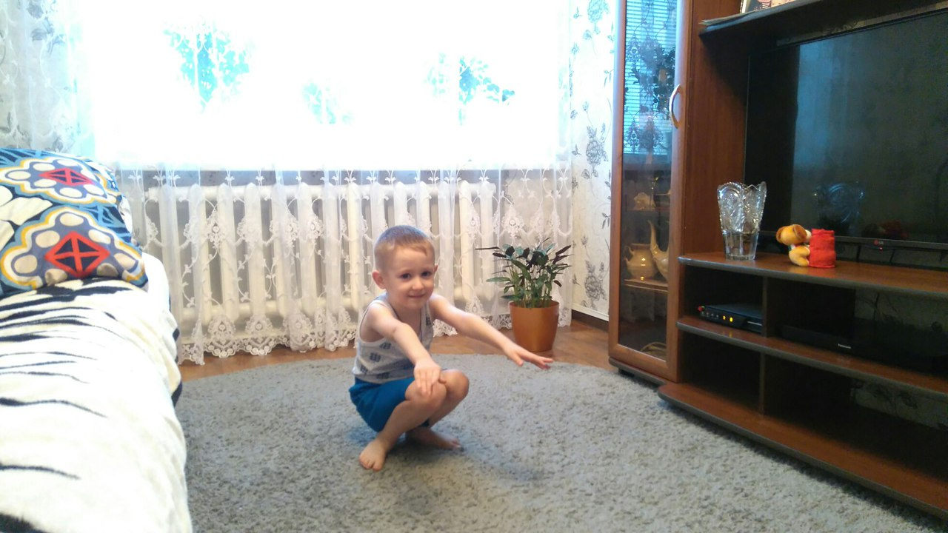
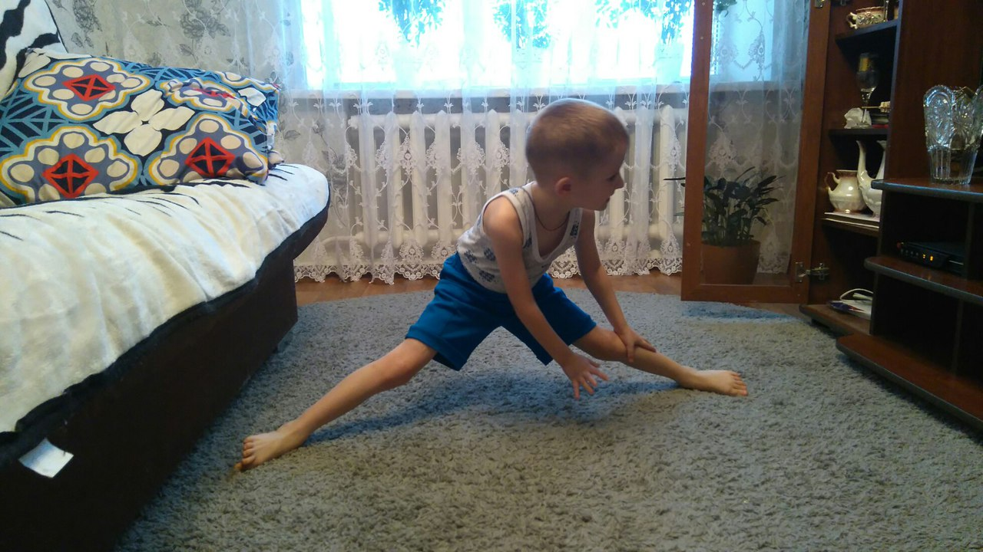
Упражнение «Приседания»
Упражнение «Шпагат»

Slide 13
Гимнастика в постели «Медвежонок»

Slide 14
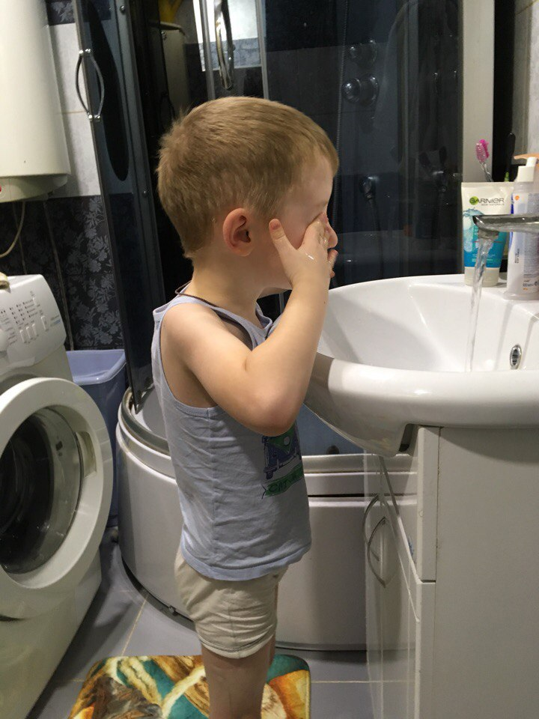
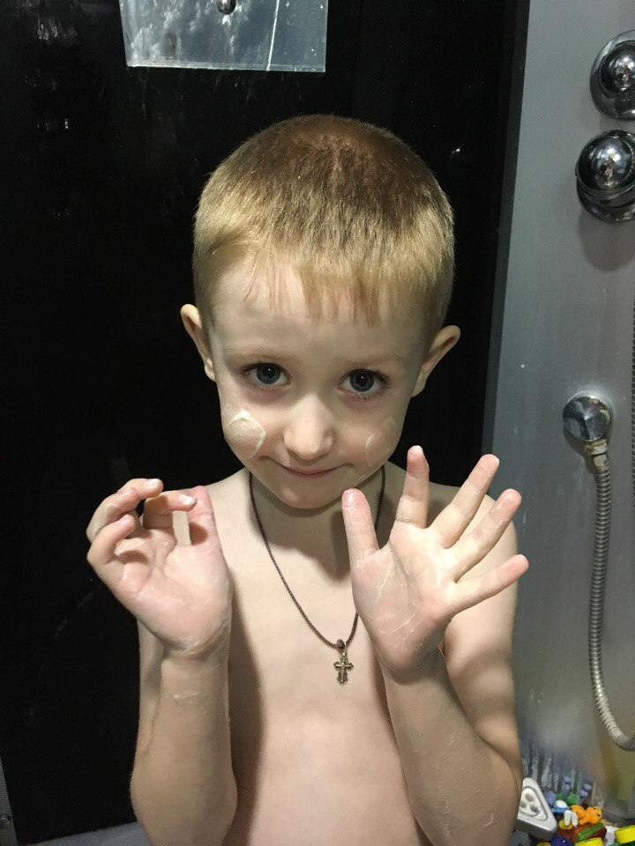
Что бы быть сильным и здоровым в этом мне помогают гигиенические процедуры..
__________________________________________________________________________________________________________________________________________________________________
________________________________________________________________________________________________________________________________________________________________________________________________________________________

Slide 15
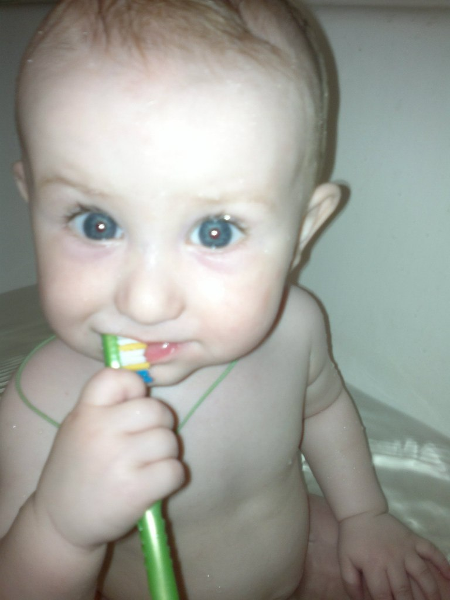
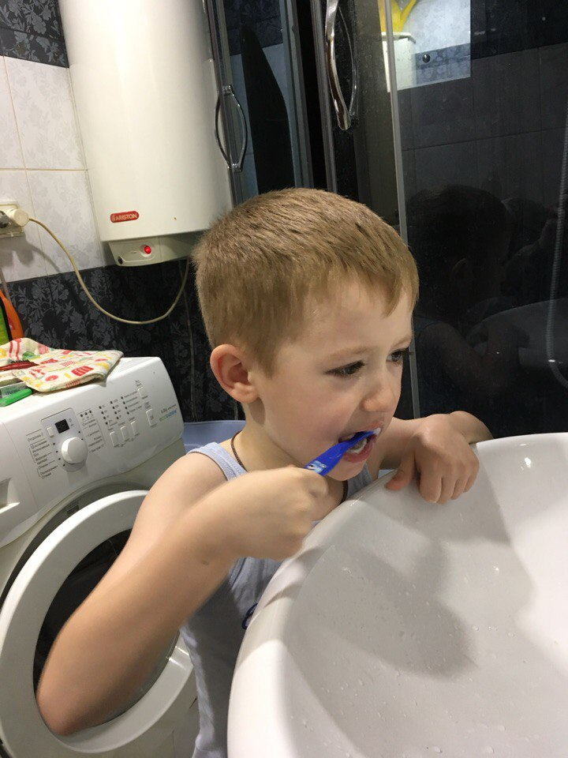
______________________________________________________________________________________________________________________________
____________________________________________________________________________________
__________________________________________

Slide 16
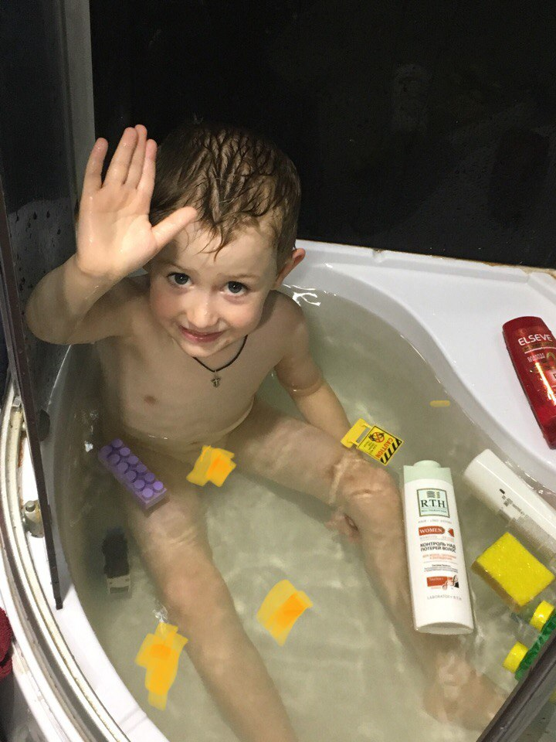
___________________________________________________________________________________________________________________________________________

Slide 17
Полоскание рта теплой водой

Slide 18
Экскурсия в кабинет врача - стоматолога

Slide 19
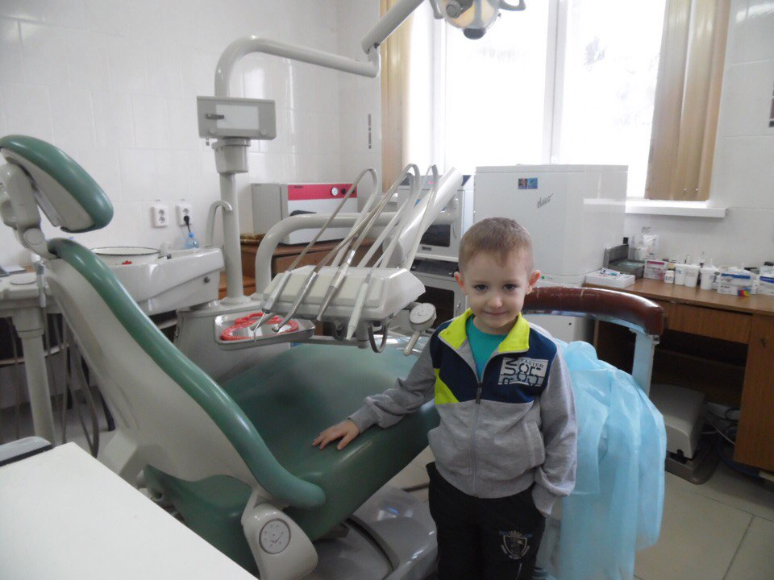

Slide 20
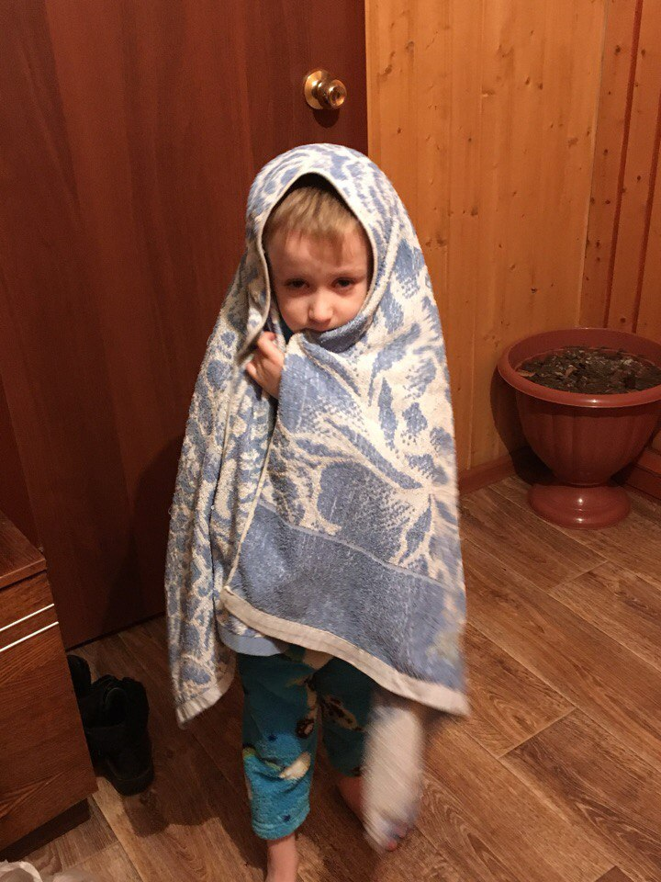
Если хочешь быть здоровым – закаляйся!
Обливание прохладной водой

Slide 21
Контрастный душ

Slide 22
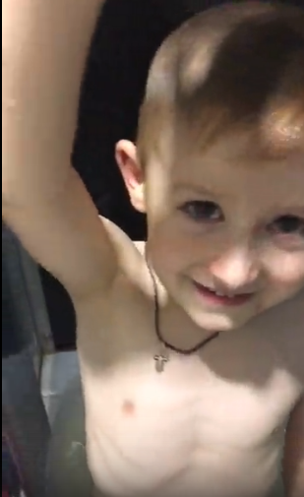
Принятие ванны с прохладной водой

Slide 23
Босиком по снегу..

Slide 24
Фото из раннего детства «Солнечные ванны»

Slide 25
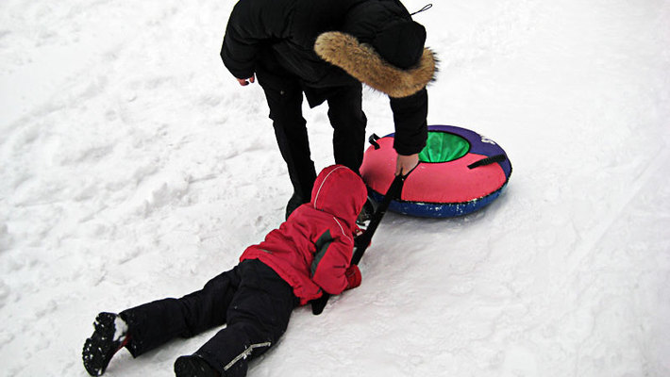
Солнце воздух и вода – мои лучшие друзья
Катание на бубликах

Slide 26
Поездка с папой на квадрацикле

Slide 27
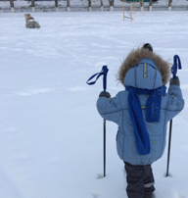
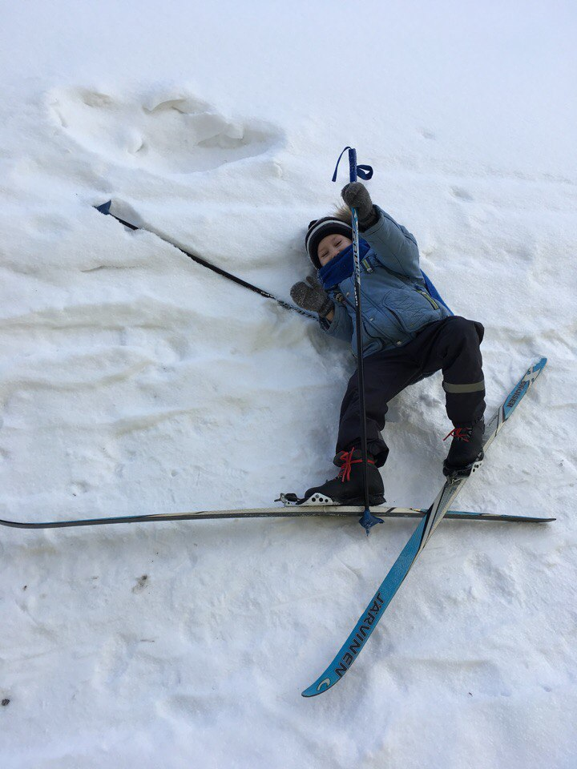
Скандинавская ходьба, Катание на лыжах, санках

Slide 28
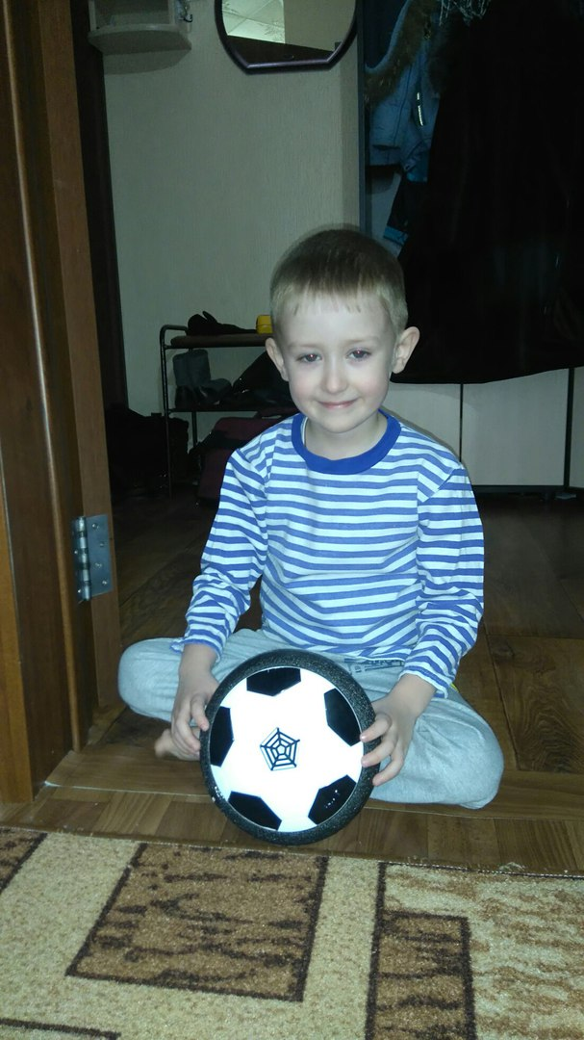
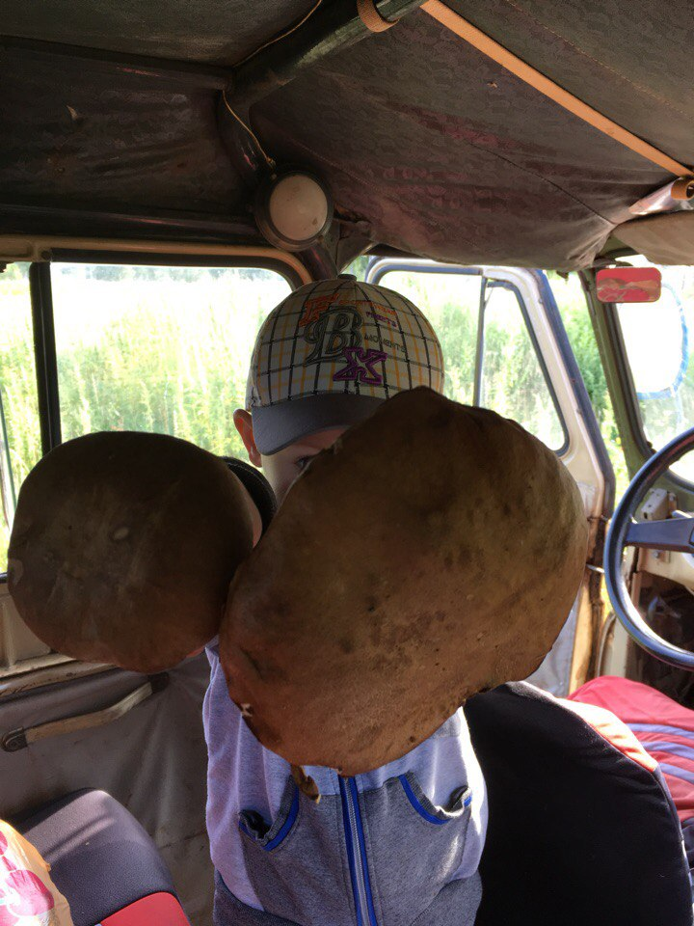
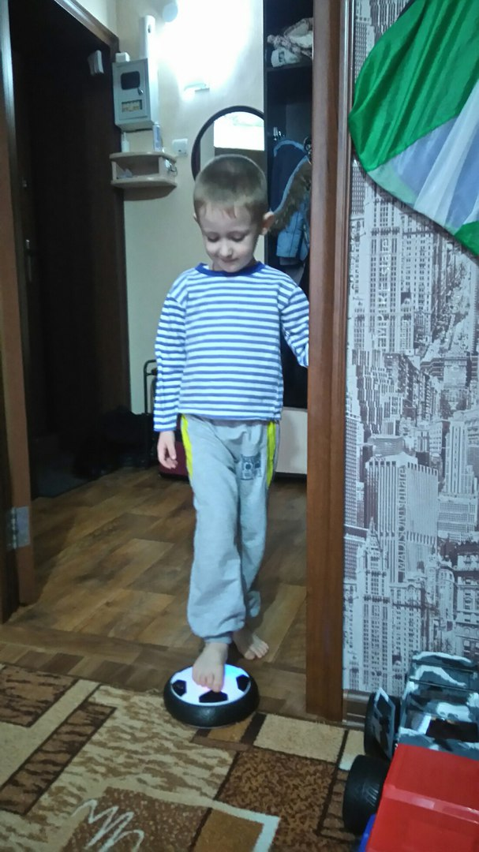
Мои подвижные игры

Slide 29
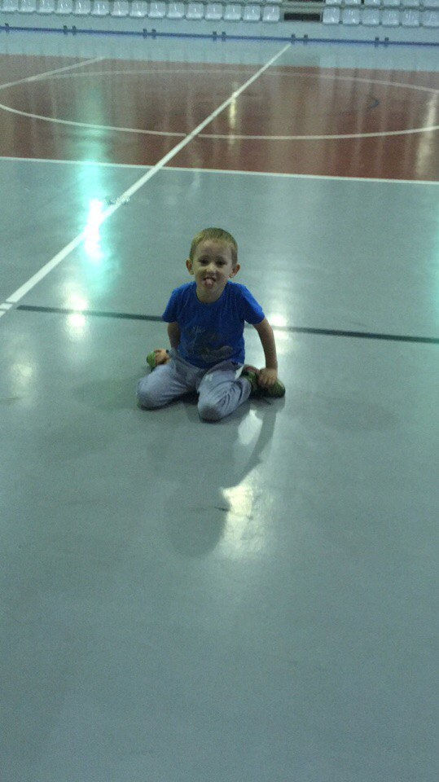
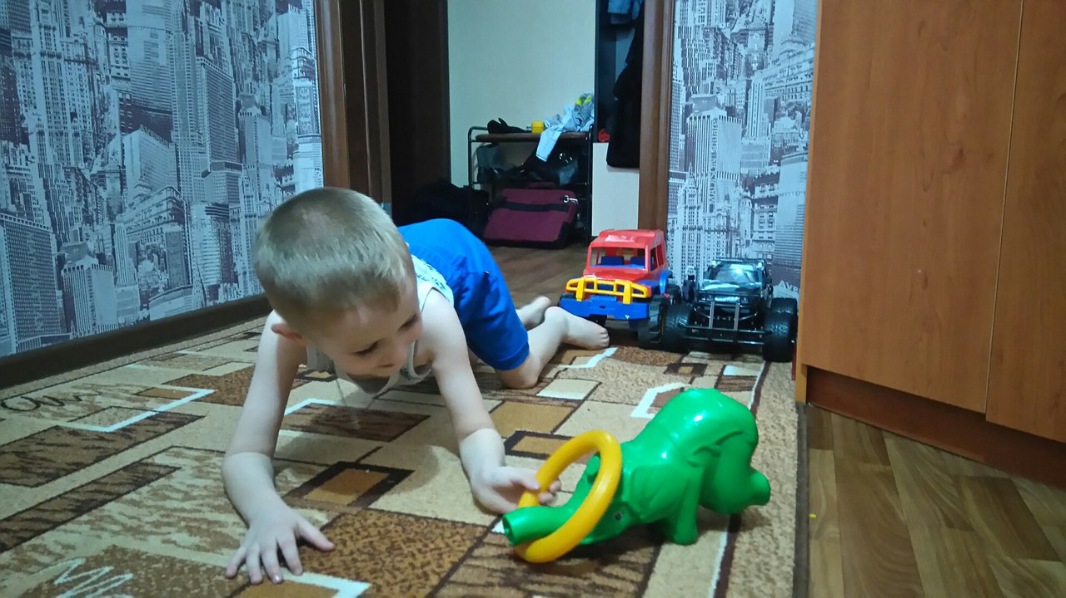

Slide 30
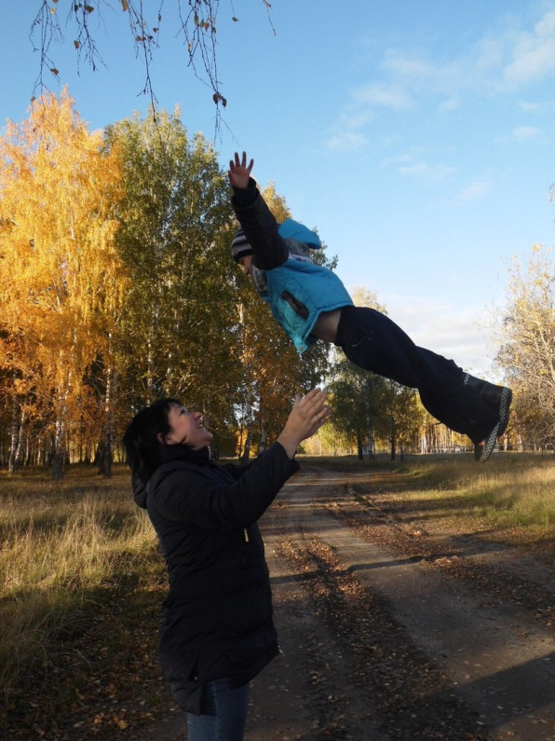
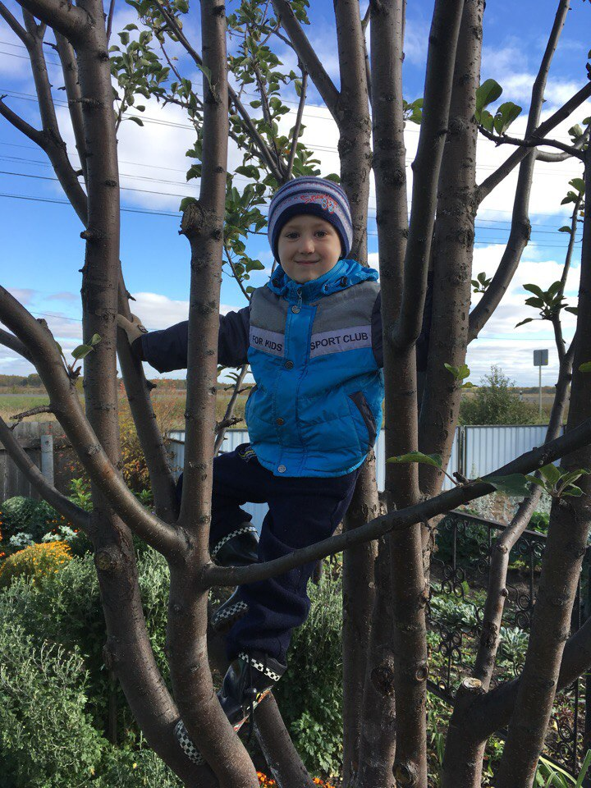
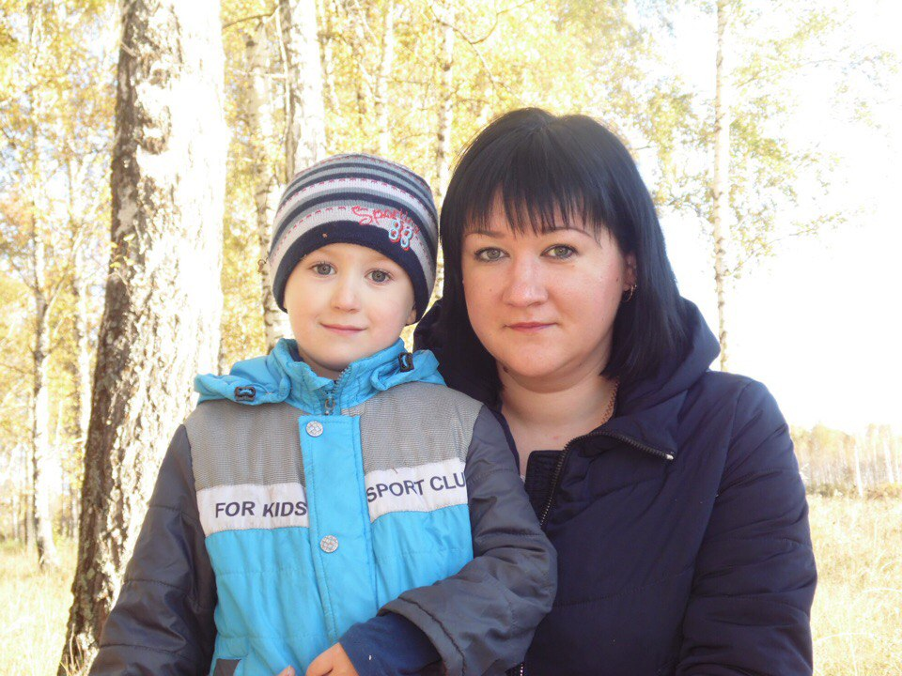
Прогулки вместе с семьей

Slide 31
_______________________________________________________________________________________________________________________________________________________________________________________________________________________________________________________________________________________________

